Slide 2
AVANCES Y DESAFIOS
A dos años de la Ley No. 9406 Relaciones Impropias
Talamanca-Limón, 2019.

Slide 3
AGENDA DE PRESENTACION
Las uniones impropias: el porqué la Ley 9406
Lecciones aprendidas a dos años de la
implementación de la ley
Desafíos y retos

Slide 4
LAS UNIONES IMPROPIAS
Vínculos de convivencia/dependencia…
sustentados en relaciones desiguales de poder entre una persona adulta y una persona menor de edad que resultan Impropios ...
desde un enfoque de derechos porque son, además de inválidos, inconvenientes, inadecuados y extemporáneos para ellas;
y desde una perspectiva género sensitiva porque se constituyen en una forma oculta y socialmente legitimada de violencia en este ámbito.
Paniamor,2014

Slide 5
“la mayoría de los hombres la diferencia de edad con la pareja con la que iniciaron su vida sexual es menor a los cinco años; sin embargo, en el caso de las mujeres, particularmente las que tienen un inicio temprano de las relaciones sexuales, esta diferencia es mayor.”
“más de la mitad de las mujeres cuya primera relación sexual coital fue antes de los 15 años, tuvo una pareja cinco años mayor que ella, y es alarmante el hecho de que para 1 de cada 5 la diferencia era de más de diez años.” (ENSSR-2015)
Tercer Estado de los Derechos Humanos de las Mujeres en Costa Rica, 2019.

Slide 6
“El estado conyugal sobresale como una característica relevante entre jóvenes excluidos, pues vivir en pareja se convierte en un predictor de exclusión.”
“Un(a) joven en una relación conyugal tiene seis veces más riesgo de exclusión social que uno/a que no vive en pareja.”
Estado de la Nación, 2013 Pág.36

Slide 7
Lecciones aprendidas: a dos años
de la implementación de la ley

Slide 8
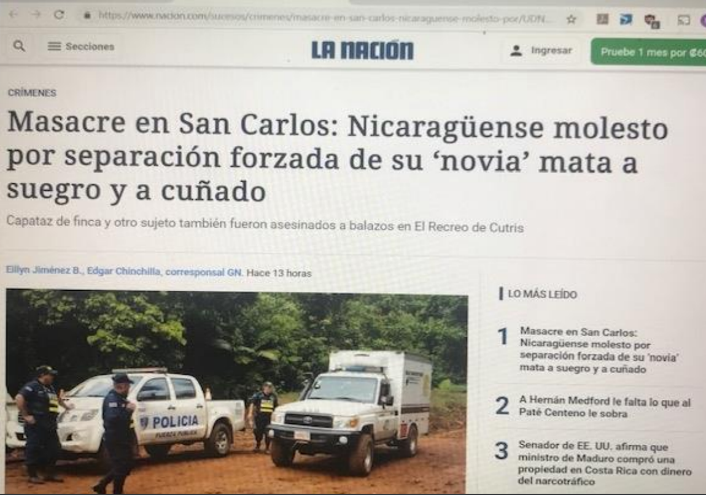

Slide 9
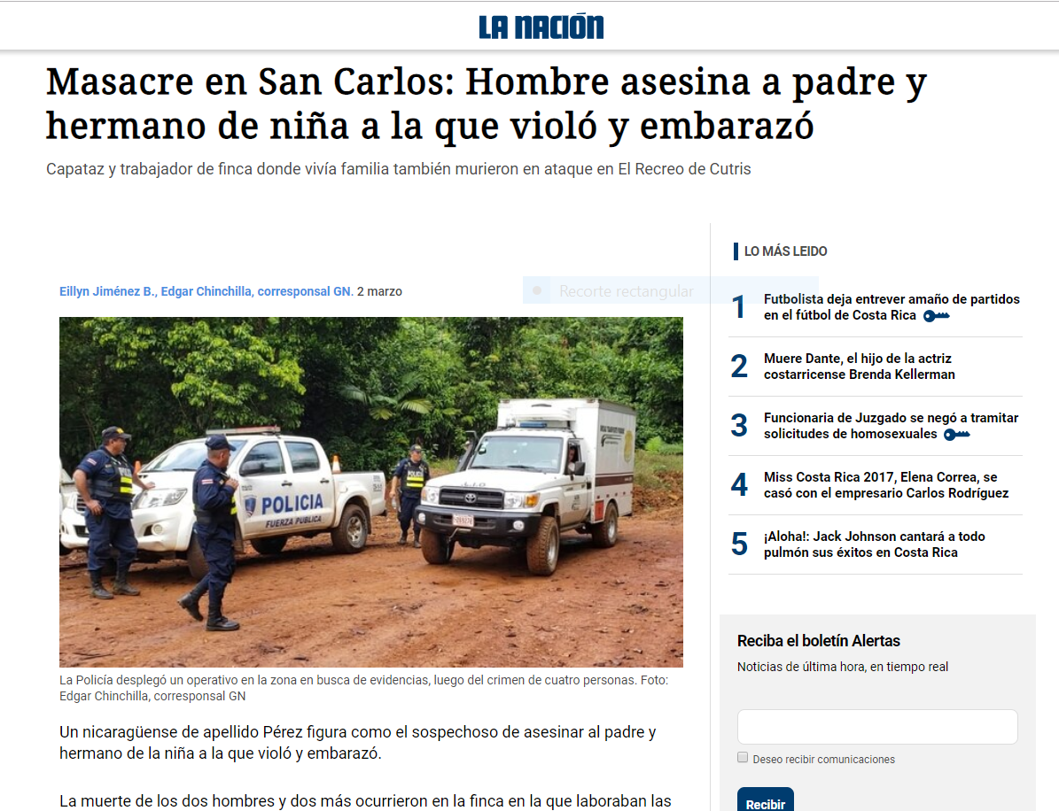

Slide 10
INSTITUCIONALES
Coordinación interinstitucional para brindar una atención más integral de los casos y mejorar el proceso de denuncia o referencia de casos.
Fortalecer la información brindada en las denuncias o referencias para localizar a las víctimas,
CULTURALES
Erradicar la aceptación social de las relaciones impropias, que que entorpecen el proceso de denuncia e investigación de los casos
Concientizar sobre la toma de distancia, la justificación y el encubrimiento de los casos de relaciones impropias
Entrevista individuales a
Elaboración con información de entrevistas individuales a actores claves en la protección de la niñez y adolescencia. Abril 2019.

Slide 11
Revisión de los métodos de calificación de los casos, con el fin de que no se ignore a los menores de edad víctimas de relaciones impropias con el argumento de que éstos han dado su consentimiento.
En los casos en que las menores de edad hacen uso del derecho de abstención o niegan la ocurrencia de las relaciones sexuales con el adulto acusado o donde no medie denuncia por parte de la víctima, el Estado tiene la potestad y el deber de investigar de oficio tales delitos.
Carvajal, D. (2019). La legislación de protección contra las relaciones
Impropias en costa rica a la luz del derecho internacional. Nota de servicio, Oficina Internacional de los Derechos del Niño y PANIAMOR.

Slide 12
Desafíos
Construir un protocolo específico para la atención de víctimas de relaciones impropias.
Preocupación por el incumplimiento de las obligaciones de los organismos que tienen a su cargo responsabilidades de atención, representación, denuncia, intervención y seguimiento en situaciones de maltrato o abuso cometido sobre personas menores de edad.
Mayor atención a las víctimas de relaciones impropias menores de 15 años, excluyéndose las mayores de 15 años.
Propiciar apoyo psicológico /psisoeducativo a las víctimas.
La atención de casos de relaciones impropias aún cuando no se evidencia violencia física o riesgo inminente para la víctima, ante el elevado número de denuncias relacionadas con violaciones a los derechos de los menores de edad.
Construir programas de atención a las menores en condiciones socio-económicas precarias y particularmente a las menores con hijos, independientemente del resultado de los procesos judiciales.
Entrevista individuales a
Elaboración con información de entrevistas individuales a actores claves en la protección de la niñez y adolescencia. Abril 2019.

Slide 13
Retos
Empoderamiento de las niñas y adolescentes y prevención de las relaciones impropias
Capacitación y sensibilización de las personas funcionarias
Coordinación interinstitucional para brindar un abordaje integral a la protección de las personas menores de edad
Entrevista individuales a
Notes:
Consulta a fiscales sobre las barreras principales para la implementación de la Ley 9406 de “relaciones impropias” y posibles soluciones

Slide 14
El cambio requiere
Mecanismos y el desarrollo de estrategias para transformar los contextos de vulnerabilidad y las estructuras sociales que favorecen la violación de los derechos de los niños, niñas y adolescentes y el abuso y a las violencias cometidas en su contra.
La prohibición y la sanción deben acompañarse de medidas de prevención, acompañamiento y sensibilización, necesarias para crear unas condiciones de reparación integral de los perjuicios sufridos por las víctimas con el fin de evitar que los delitos contra los menores de edad continúen multiplicándose

Slide 15
CONTACTOS
Kattia Rojas Loría, Coordinadora Proyecto AMELIA
coordinación.amelia@paniamor.org
Sharling Hernández, Gestión juvenil Proyecto AMELIA,
gestion.amelia@paniamor.org

